Slide 1
BATI DİLLERİ VE EDEBİYATLARI BÖLÜMÜ
1998 yılında kurulan Batı Dilleri ve Edebiyatları Bölümü, ilk olarak 2000 yılında Fransızca Mütercim-Tercümanlık Anabilim Dalı'na öğrenci alarak eğitime başlamıştır.
2012-2013 Eğitim-Öğretim yılından itibaren İngilizce Mütercim-Tercümanlık Anabilim Dalı'na öğrenci alarak Mütercim-Tercümanlık alanında eğitim alanını genişletmiştir.
Bölümümüzde 1 yıl hazırlık programı mevcuttur ve bölümümüzü kazanan öğrenciler ilk olarak hazırlık atlama sınavına girerler. Bu sınavdan yeterli puan alan öğrencilerimiz hazırlık programına başlamadan doğrudan bölüme geçiş yapar. Yeterli puanı alamayan ya da geçerli yabancı dil puanı olmayan öğrencilerimiz ise önce Yabancı Diller Yüksek Okulu’nda 1 yıl hazırlık eğitimi görmektedirler.

Slide 2
FRANSIZCA MÜTERCİM VE TERCÜMANLIK ANABİLİM DALI
Anabilim Dalımızda, Birinci Öğretim Programının yanında İkinci Öğretim Programı da mevcuttur.
Bunun dışında, Fransızca Mütercim ve Tercümanlık Yüksek Lisans Programı da devam etmektedir.
Fransızca Mütercim ve Tercümanlık Anabilim dalında 5 öğretim üyesi ve 1 araştırma görevlisi bulunmaktadır.
2004 yılından bugüne kadar 400’ü aşkın mezun vermiştir.
Mezunlarımızın iş imkanı elde ettiği alanlardan bazıları şöyledir: Üniversitelerde akademisyen, özel şirketlerle yönetici asistanı, Kamu sektöründe, çeşitli bakanlıklarda ve birimlerde mütercim-tercüman, Devlet Hava Mey. İş. Gen. Müdürlüğünde hava kontrolörü, çeviri bürolarında çevirmen, MEB’de ve özel okullarda öğretmen…

Slide 3
BATI DİLLERİ VE EDEBİYATLARI BÖLÜMÜ BAŞKANI
Doç. Dr. Yusuf POLAT
Yüksek Lisansını Fransız Dili ve Eğitimi alanında Dokuz Eylül Üniversitesi’nde tamamladı.
Doktorasını Dilbilim alanında Ankara Üniversitesi’nde tamamladı.

Slide 4
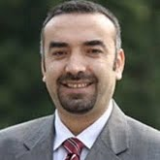
FMT Anabilim Dalı Başkanı
Dr. Öğr. Üyesi Bayram KÖSE
Yüksek Lisans ve doktorasını Yabancı Dil Öğretimi alanında Ankara Üniversitesi’nde tamamladı.

Slide 5
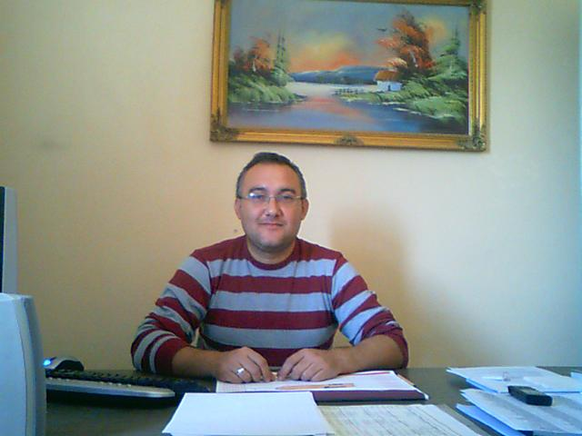
Yüksek Lisansını Karşılaştırmalı Edebiyat alanında ve doktorasını Fransız Edebiyatı alanında Hacettepe Üniversitesi’nde tamamladı.
Bölüm Başkanı Yardımcısı
Doç. Dr. Duran İÇEL

Slide 6
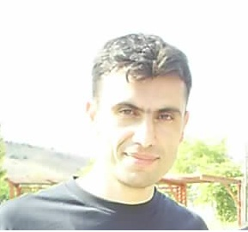
Doç. Dr. Ziya TOK
Yüksek Lisansını Çeviribilim alanında Kırıkkale Üniversitesi’nde tamamladı. Doktorasını Fransız Dili Eğitimi alanında Hacettepe Üniversitesi’nde tamamladı.

Slide 7
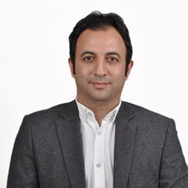
Dr. Öğr. Üyesi Onur ÖZCAN
Yüksek Lisansını Dicle Üniversitesi Fransız Dili ve Edebiyatı alanında, doktorasını Gazi Üniversitesi Fransızca Mütercim ve Tercümanlık alanında tamamladı.

Slide 8
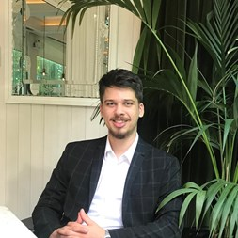
Arş. Gör. Abuzer Hamza KAYA
Lisansını Sivas Cumhuriyet Üniversitesi Mütercim-Tercümanlık bölümünde tamamladı. Yüksek Lisansına Mütercim-Tercümanlık alanında Hacettepe Üniversitesi’nde devam ediyor.

Slide 9
İNGİLİZCE MÜTERCİM VE TERCÜMANLIK ANABİLİM DALI
2012-2013 eğitim öğretim yılında öğrenci almaya başlayan anabilim dalımızda 5 öğretim üyesi ve 2 araştırma görevlisi bulunmaktadır.
Anabilim Dalımız 2016 yılından bugüne kadar 150’den fazla mezun vermiştir.
Mezunlarımızın iş imkanı elde ettiği alanlardan bazıları şöyledir: Üniversitelerde akademisyen, özel şirketlerle yönetici asistanı, Kamu sektöründe, çeşitli bakanlıklarda ve birimlerde mütercim-tercüman, Devlet Hava Mey. İş. Gen. Müdürlüğünde hava kontrolörü, çeviri bürolarında çevirmen, MEB’de ve özel okullarda öğretmen…
Anabilim Dalı’nda bu yıl açılması planlanan İngilizce Mütercim ve Tercümanlık Yüksek Lisans Programı’yla ilgili çalışmalar devam etmektedir.

Slide 10
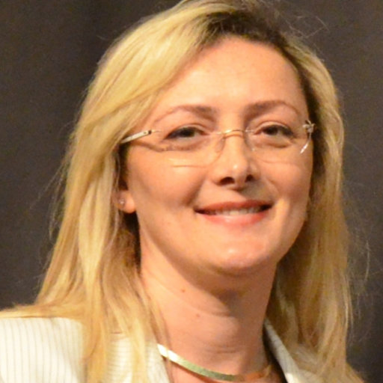
İMT Anabilim Dalı Başkanı
Doç. Dr. Elif TOKDEMİR DEMİREL
Yüksek Lisansını Bilkent Üniversitesi’nde İngilizcenin Yabancı Dil olarak Öğretimi Programında, ikinci yüksek lisansını Northern Arizona Üniversitesi’nde İngilizce Öğretmenliği bölümünde yaptı. Doktorasını ODTÜ İngiliz Dili Eğitimi Programında tamamladı.

Slide 11
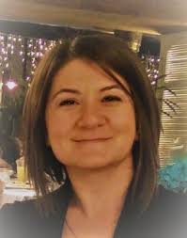
Bölüm Başkanı Yardımcısı
Doç. Dr. Aytaç ÇELTEK
Yüksek Lisans ve doktora eğitimini Dokuz Eylül Üniversitesi Dilbilim Bölümünde tamamladı.

Slide 12
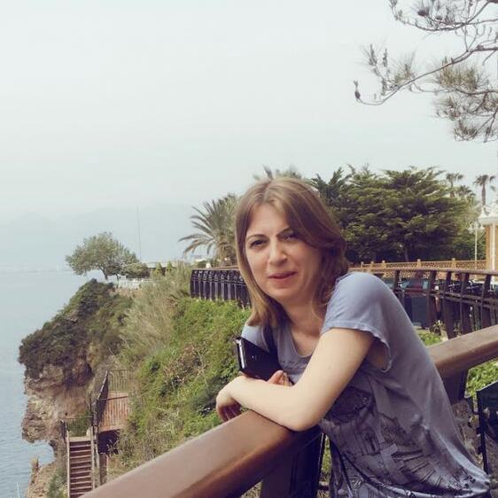
Dr. Öğr. Üyesi Nejla GEZMİŞ
Yüksek Lisans ve doktorasını Ankara Üniversitesi Yabancı Dil Öğretimi Programında tamamladı.

Slide 13
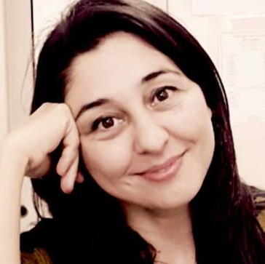
Dr. Öğr. Üyesi Özgür ŞEN BARTAN
Yüksek Lisansını Hacettepe Üniversitesi Sosyoloji Bölümünde, doktorasını Ankara Üniversitesi Yabancı Dil Öğretimi Programında tamamladı.

Slide 14
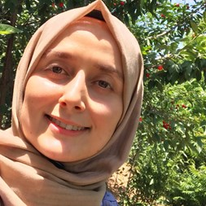
Dr. Öğr. Üyesi Zeynep BAŞER
Yüksek Lisansını ODTÜ İngilizce Öğretmenliği Bölümünde, doktorasını ODTÜ Bilişsel Bilimler Bölümünde tamamladı.

Slide 15
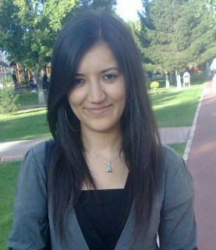
Arş. Gör. Dr. Mehtap ARAL
Yüksek lisansını Hacettepe Üniversitesi İngilizce Mütercim Tercümanlık Bölümünde tamamladı. Doktorasını İstanbul Üniversitesi Çeviribilim Bölümünde tamamladı.

Slide 16
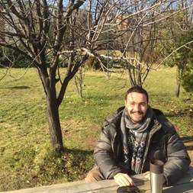
Arş. Gör. Selim Ozan ÇEKÇİ
Yüksek lisansını Hacettepe Üniversitesi İngilizce Mütercim Tercümanlık Bölümünde tamamladı. Doktorasına aynı bölümde devam etmektedir.

Slide 17
Bölüm sekreteri
Mustafa YORULMAZ

Slide 18
İLETİŞİM
Mütercim-Tercümanlık (Fransızca) Anabilim Dalı
Doç. Dr. Yusuf POLAT polatyus@gmail.com
Doç. Dr. Duran İÇEL dicel_2005@hotmail.com
Doç. Dr. Ziya TOK ziya-tok@hotmail.com
Dr. Öğr. Üyesi Bayram KÖSE kosebayram@gmail.com
Dr. Öğr. Üyesi Onur ÖZCAN onurozcan@kku.edu.tr
Arş. Gör. Abuzer Hamza Kaya abuzerhamzakaya@gmail.com
Mütercim-Tercümanlık (İngilizce) Anabilim Dalı
Doç. Dr. Elif TOKDEMİR DEMİREL elif6171@gmail.com
Doç. Dr. Aytaç ÇELTEK aytacc@hotmail.com
Dr. Öğr. Üyesi Nejla GEZMİŞ nejlagezmis@gmail.com
Dr. Öğr. Üyesi Özgür ŞEN BARTAN ozgursen1@yahoo.com
Dr. Öğr. Üyesi Zeynep BAŞER zynpbaser@gmail.com
Arş. Gör. Mehtap Aral mehtaparal38@gmail.com
Arş. Gör. Selim Ozan Çekçi selimozancekci@gmail.com
Üni. Tel: 0318 357 42 42 /4355 (Bölüm Sekreteri)

